Slide 1
KUVIA Suomesta ja INTIASTA
Työtä ja vapaa-aikaa vuosina 2013-2016
Amarjit ja Marjut Chugh

Slide 2
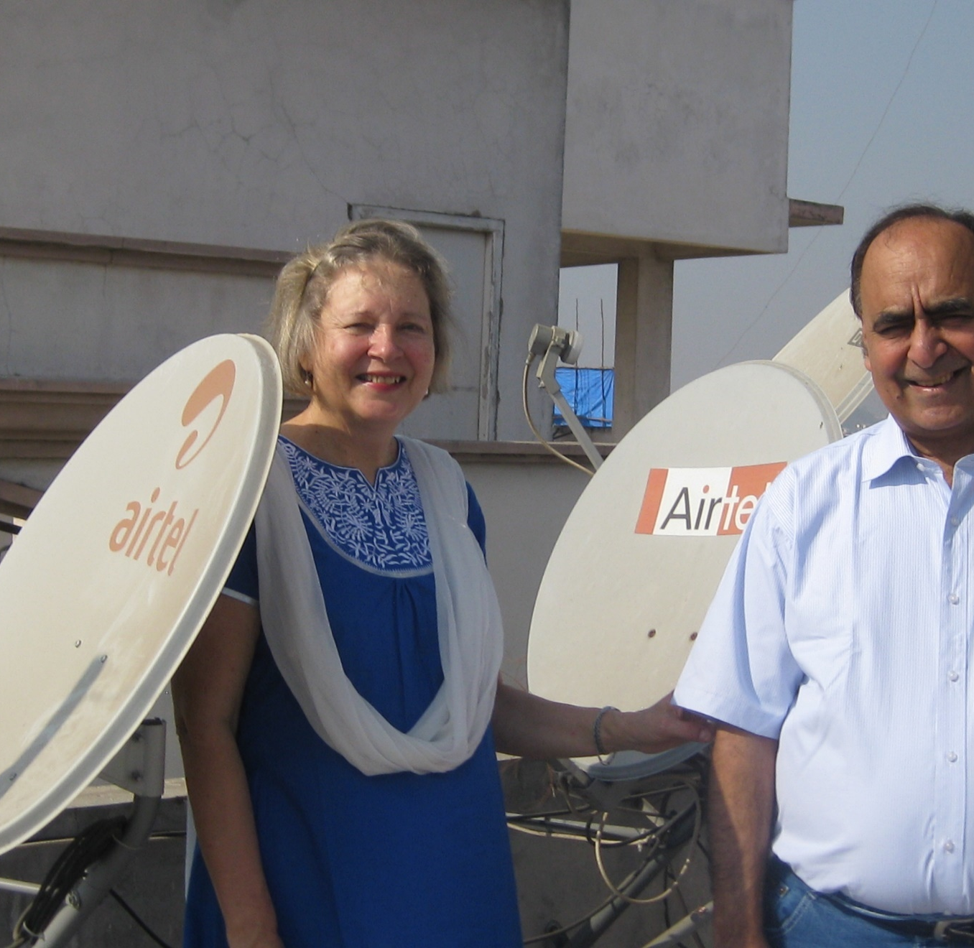
Hyderabadissa
Helmikuu 2014: Shubsandesh-kanavan studion katolla tutustumassa filmaustoimintaan

Slide 3
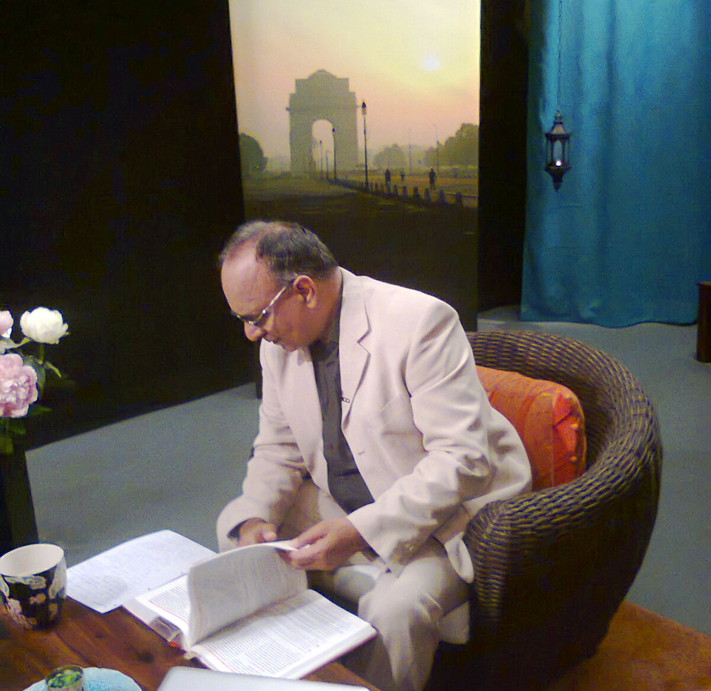
Hindinkielisten ohjelmien filmausta
Helsingissä TV7-studiolla kesällä
2013

Slide 4
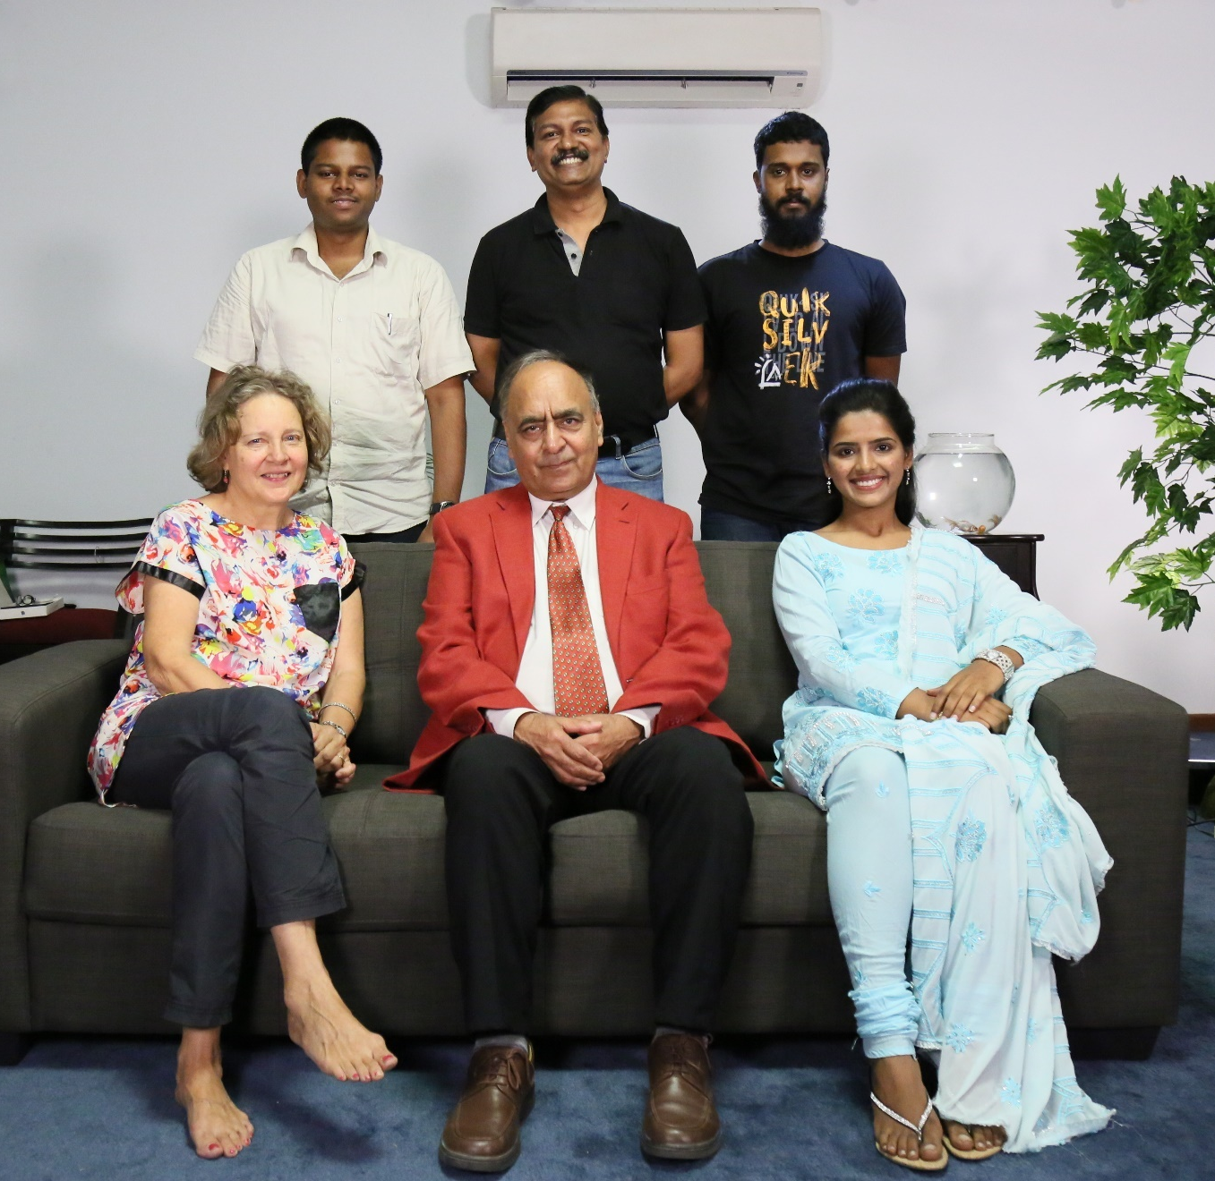
AKA II - Ohjelmien filmausta Bengalurussa
Kevät ja syksy 2015, TWR-Intian studiolla Gengalurussa yhdessä TWR:n henkilökunnan kanssa, ankkurina Akansha Babu oikealla

Slide 5
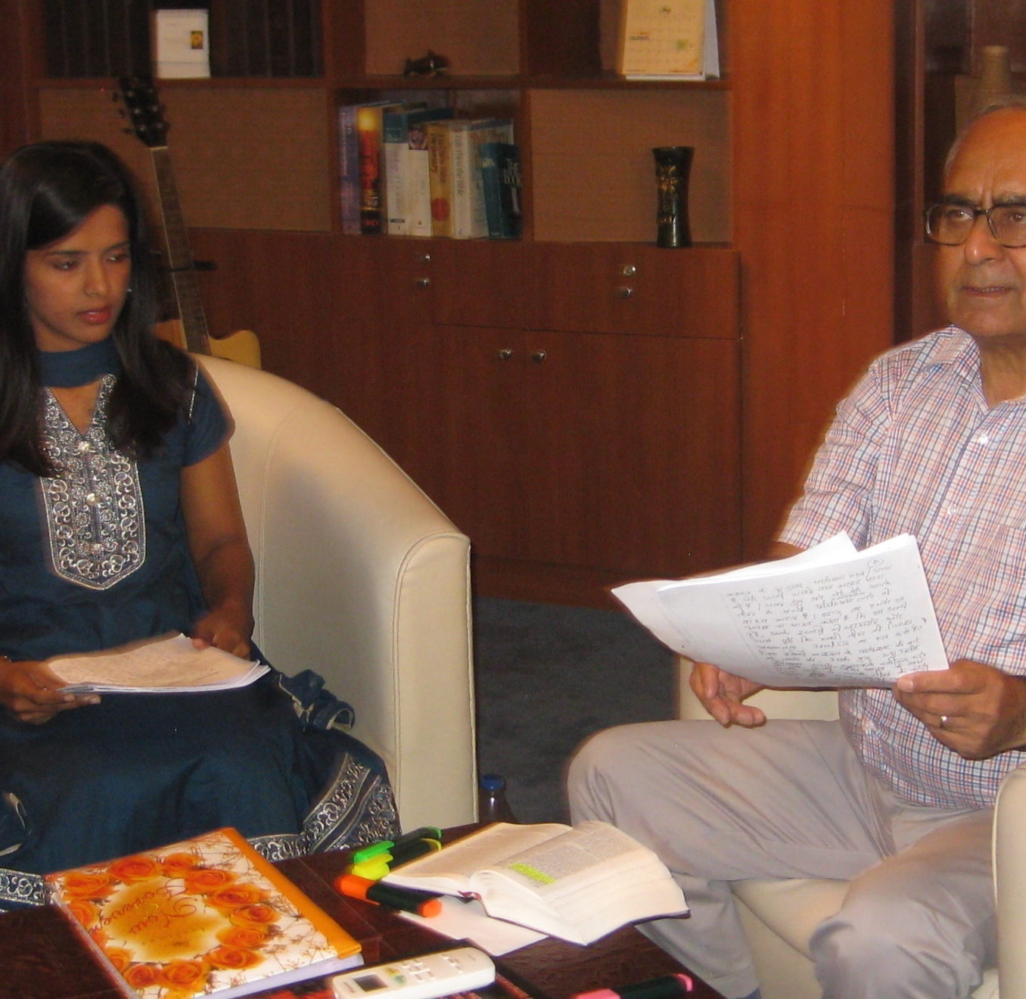
Ohjelmien filmausta
Syksyllä 2015 Bengalurussa TWR:n studiolla yhdessä heidän henkilökuntansa kanssa. Kuvassa ankkuri Akansha Babu Amarjitin kanssa.

Slide 6
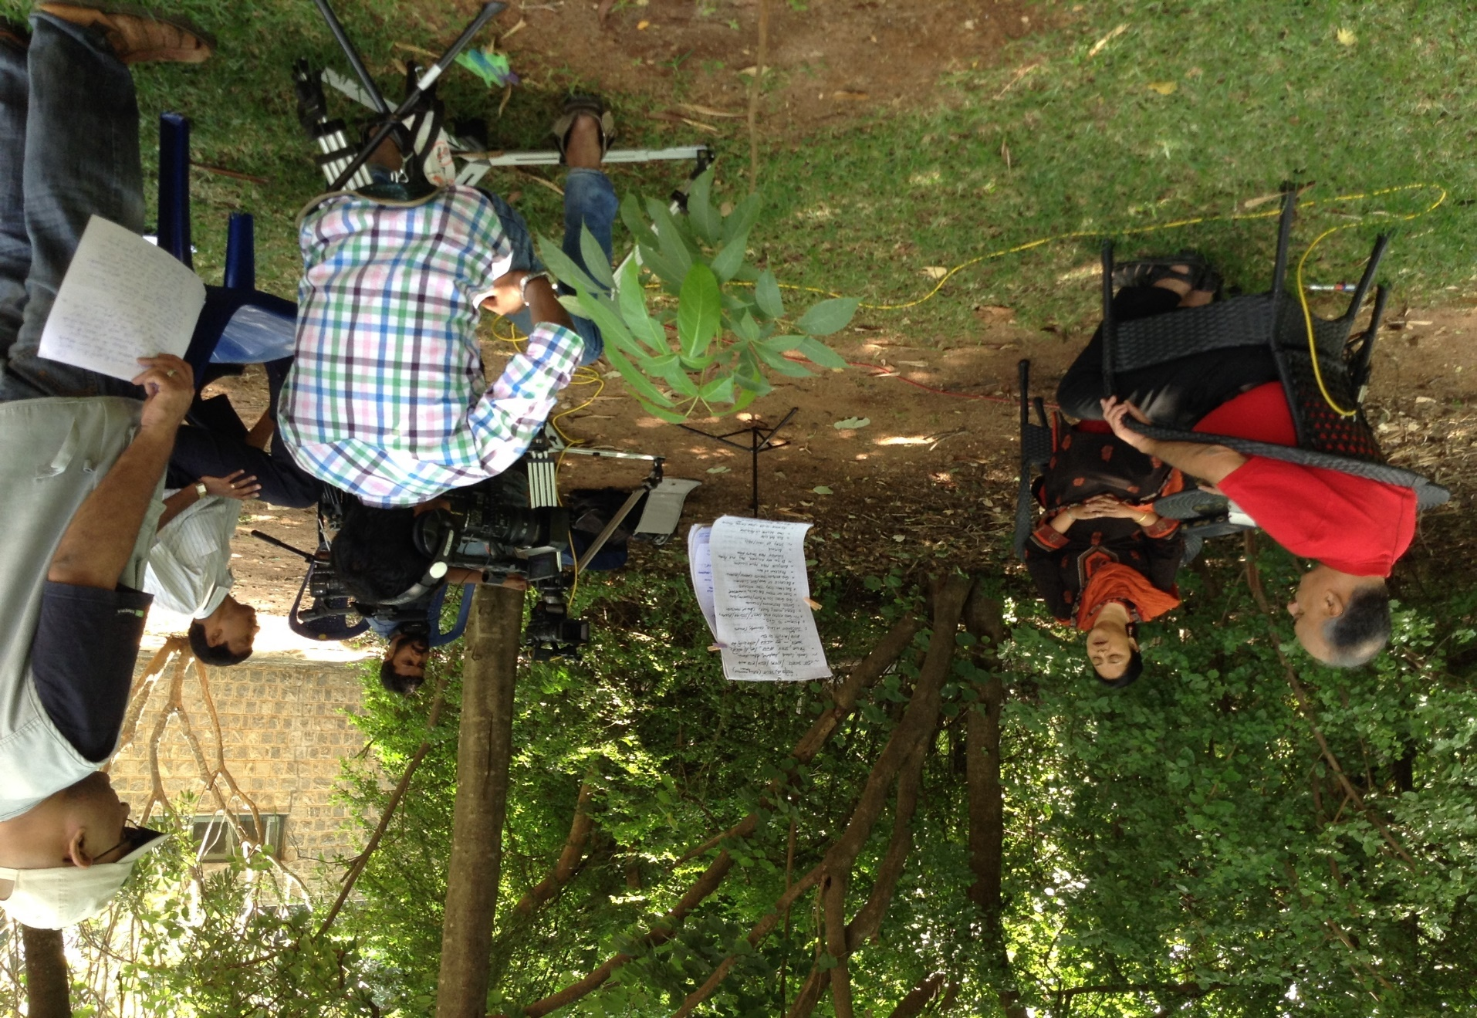
Ohjelmien filmausta
Syksyllä 2015 Bengalurussa ulkona Ecumenical Christian Centerissä TWR:n kameramiesten ja kahden uuden ankkurin kanssa, ohjaajana TWR:n mediajohtaja Dilip Sequeira.

Slide 7
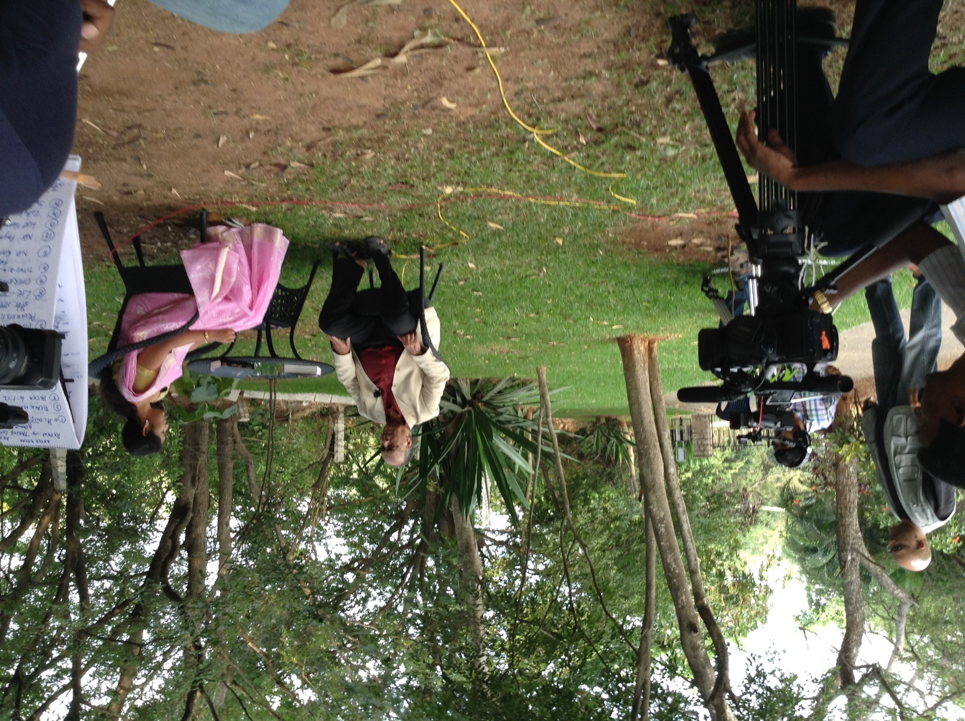
Ohjelmien filmausta
Syksyllä 2015 Bengalurussa ulkona Ecumenical Christian Centerin puutarhassa filmauspuuhissa TWR:n kameramiesten ja ankkuri-Glorian kanssa.

Slide 8
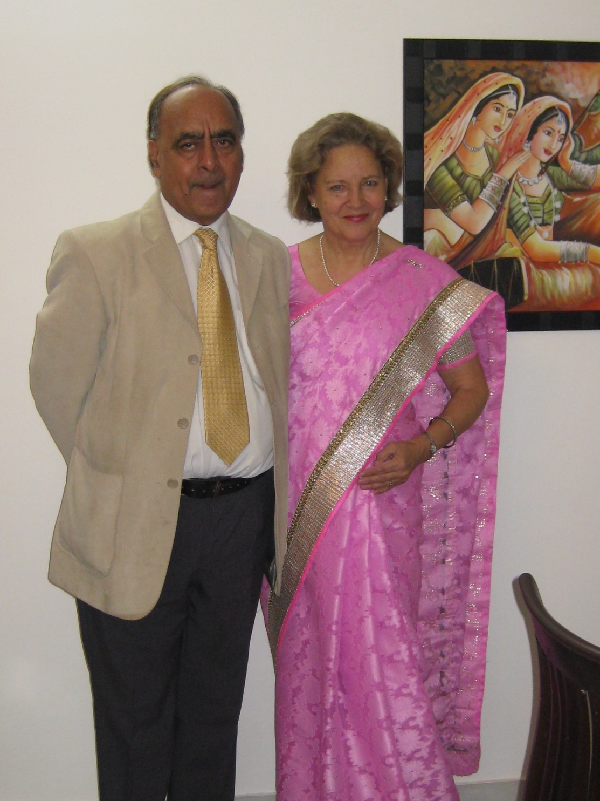
Vapaa-aika
TWR-Intian Green Parkin toimiston kollegan tyttären häihin lähdössä kotoamme 17.11.2014

Slide 9
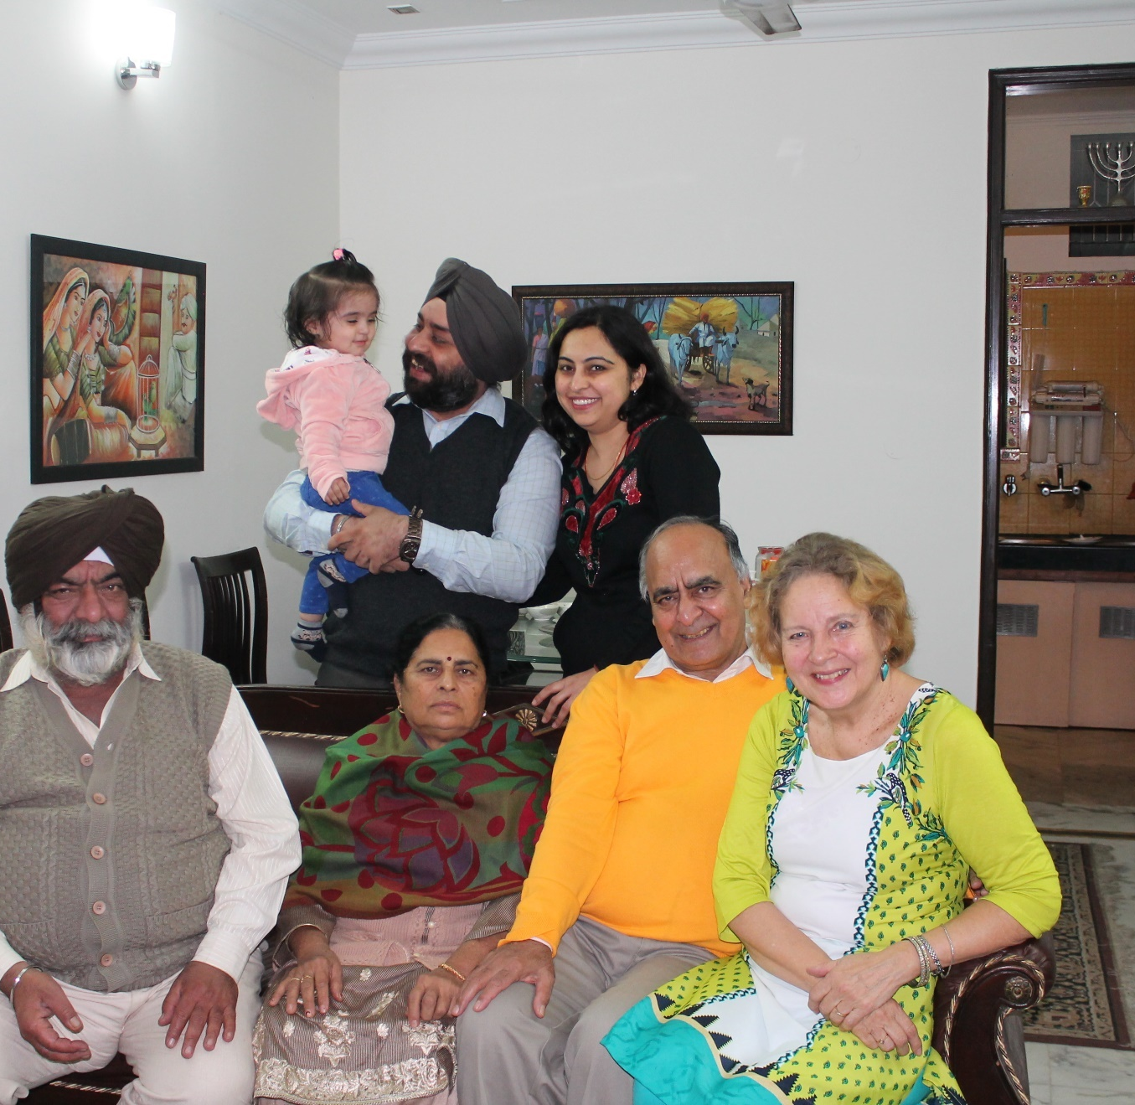
Sukulaisten tapaamisia
Amarjitin veljen perhe meillä kylässä 14.12.2015

Slide 10
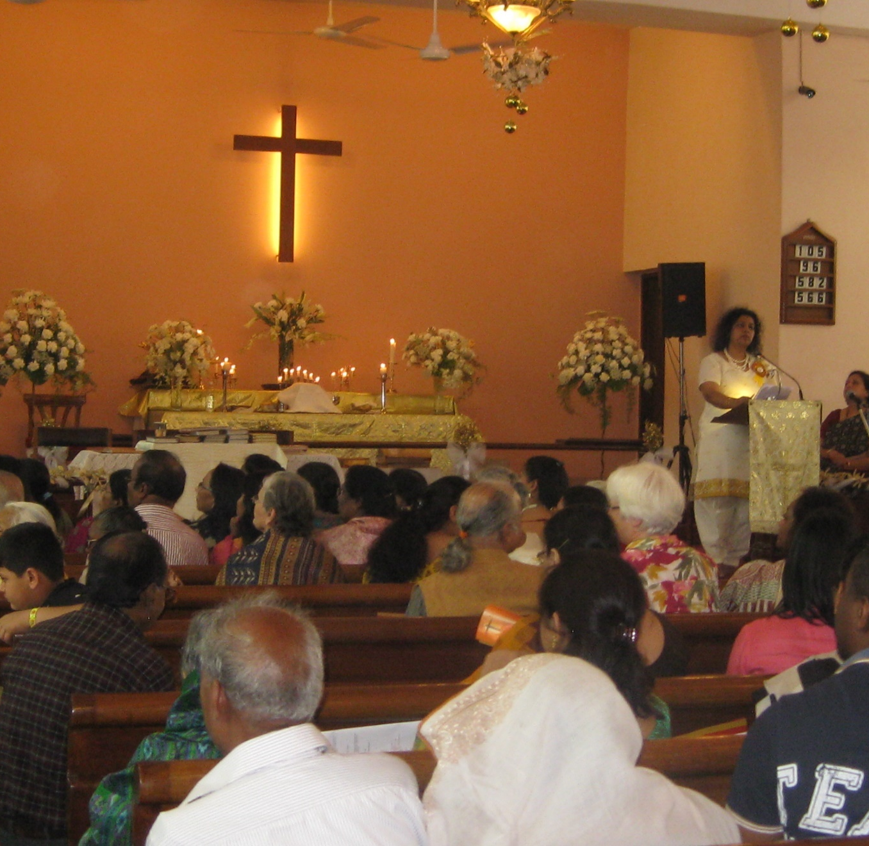
Green park Free Ghurch
Meidän kotiseurakun-tamme, jossa osallistumme englanninkie-
liseen messuun.

Slide 11
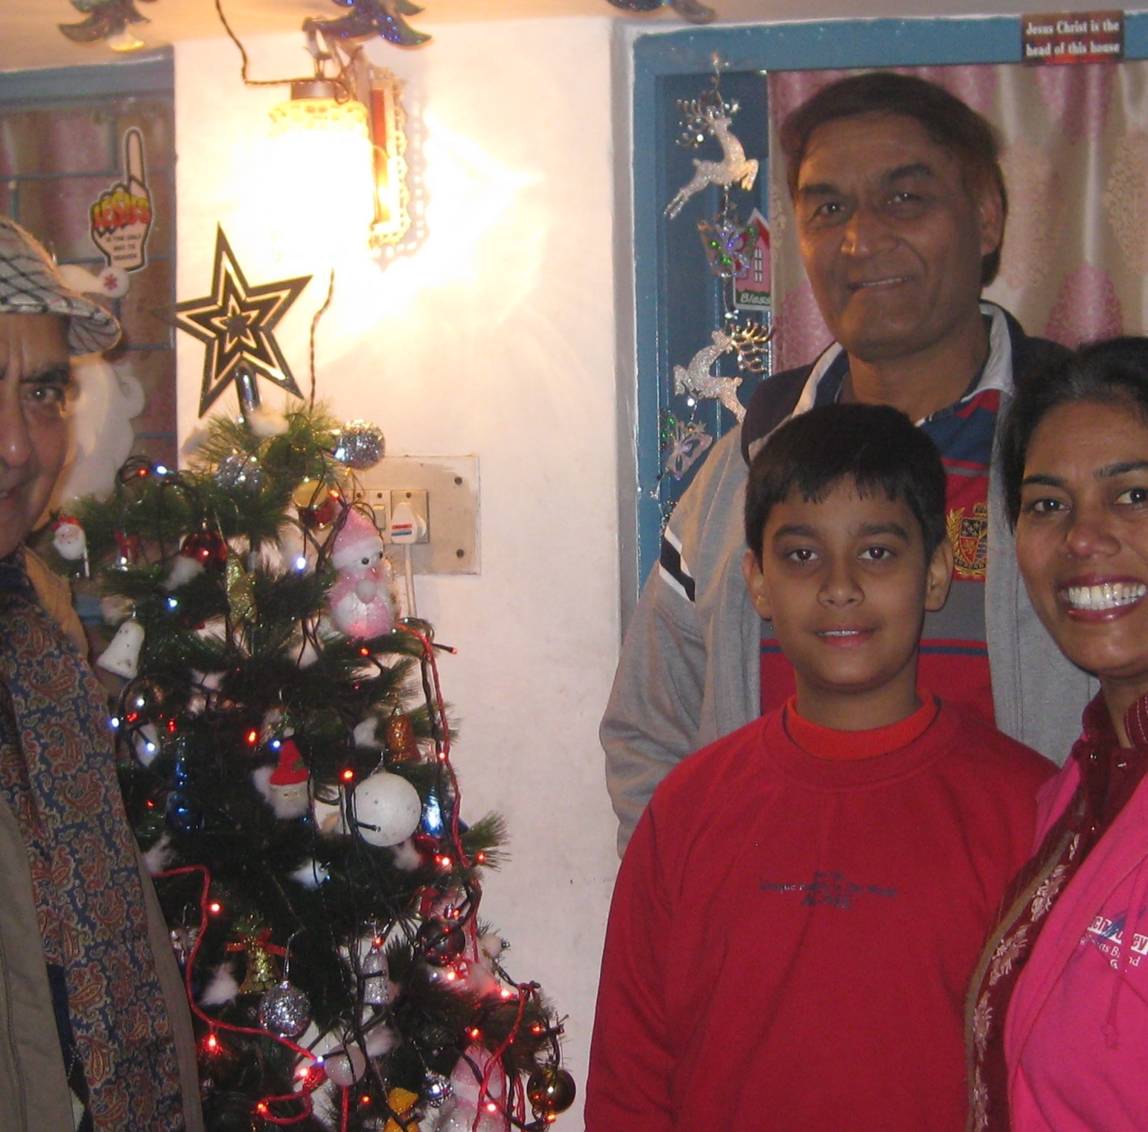
Ystävien kanssa
Intialainen ystäväperheemme, jonka kanssa olemme jakaneet ilot ja surut rukoillen toistemme puolesta.

